Slide 1

ECOLE CENTRALE DES LOGICIELS LIBRE ET DE TELECOMMUNICATION
MEMOIRE DE FIN DE CYCLE
Pour l’obtention du
Diplôme de Licence en Télécommunications Réseaux
CONCEPTION ET RÉALISATION D’UNE PLATEFORME D’ENSEIGNEMENT HYBRIDE D’UNE UNIVERSITÉ
Présenté et soutenu par :
BENAM OUEDANE BERENGER
MOUHAMAD MBENGUE
Enseignant encadrant :
Pr. Samuel OUYA
Lieu :
RTN/EC2LT
Année académique:2021/2022
Notes:
Merci monsieur le président , chers membres du jury, chers invités, bonsoir et merci d’avoir répondu à notre soutenance pour l’obtention du diplôme de licence en Télécommunication et réseaux.
L’objet de notre soutenance est de vous présenter le travail . Aujourd’hui, l’évolution technologique a permis au monde IP de prendre de plus en
plus d’ampleur dans les télécommunications. Les réseaux IP intègrent maintenant les applications en temps réel qui mêlent l’audio, la vidéo et les données. Ce pendant l’existence de deux réseaux distincts, le Réseau Téléphonique Commuté (RTC) et réseau internet nécessite la création de mécanismes d’interopérabilité pour le nommage, la numérotation et l'adressage d’où la notion de ENUM : être joignable n’importe où dans le monde sur le même numéro de Téléphone. Les serveurs qui supportent ce protocole rechercheront tout numéro de téléphone composé dans l’arbre ENUM des DNS pour trouver des façons alternatives d’effectuer un appel hors de la ligne RTC traditionnelle.
Donc avec cette évolution des réseaux, il est important d’etudier la pertinence de la mise en place de ENUM en Afrique.
C’est dans cet angle qu'il faut bien comprendre le libellé du sujet.
Notre présentation se déroulera selon le plan suivant:

Slide 2
PLAN
Présentation du sujet
I
Contexte
1
Problématique
2
Objectifs
3
II
Définition des concepts
Réalisation
III
Résultats obtenus
IV
Conclusion
V

Slide 3

Université de Bangui
Université de Bangui est Unique pour tout le pays
Manque de cycle d’ingénieur dans le TIC
Manque d’accessibilité dans les régions
I. Présentation du sujet
1. Contexte
Plan
Présentation du sujet
Définition des concepts
Architectures
Résultats obtenus
Conclusion
CONCEPTION ET RÉALISATION D’UNE PLATEFORME D’ENSEIGNEMENT HYBRIDE D’UNE UNIVERSITÉ

Slide 4

I. Présentation du sujet
2. Problématique
Comment nous pouvons utiliser les plateformes émergentes pour accompagner cette unique université à avoir des formations professionnelles en Master DevOps et Télécoms & Réseaux?
Plan
Comment alterner les séances à distance et en présentiel avec quels outils numériques ?
Présentation du sujet
Définition des concepts
Architectures
Résultats Obtenus
Comment positionner les évaluations dans un parcours hybride ?
Conclusion
CONCEPTION ET RÉALISATION D’UNE PLATEFORME D’ENSEIGNEMENT HYBRIDE D’UNE UNIVERSITÉ

Slide 5

I. Présentation du sujet
3. Objectifs
Faire une étude des outils de la plateforme.
Offre aux étudiants un environnement d’apprentissage Hybride.
Répondre à une demande institutionnelle de diversification des modalités d’apprentissage.
Proposer une plateforme de développement collaborative.
Proposer une fonctionnalité intéressante de Asterisk pour faire des annonces.
Proposer le couplage des plateformes permettant :
- Aux étudiants et enseignants de publier les sites de chaque élément constitutif.
- Aux étudiants et enseignants d’avoir une facilté d’utilisations des formules mathématiques et les algorithmes en ligne.
Plan
Présentation du sujet
Définition des concepts
Architectures
Résultats Obtenus
Conclusion
CONCEPTION ET RÉALISATION D’UNE PLATEFORME D’ENSEIGNEMENT HYBRIDE D’UNE UNIVERSITÉ

Slide 6
I. Présentation du sujet
3. Définition des concepts
Plan
Présentation du sujet
Enseignement Hybride
L’Apprentissage Synchrone
L’Apprentissage Asynchrone
Gitlab
CI/CD
Gitlab-Runners
Gitlab-Pages
Définition des concepts
Architectures
Résultats Obtenus
Conclusion
CONCEPTION ET RÉALISATION D’UNE PLATEFORME D’ENSEIGNEMENT HYBRIDE D’UNE UNIVERSITÉ

Slide 7




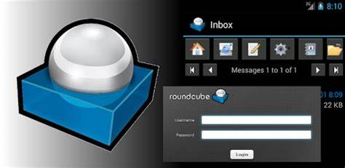
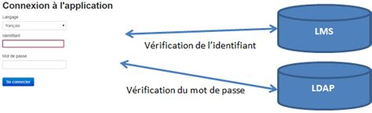



Etude des plateformes et Outils utilisés
Plan
Présentation du sujet
Définition des concepts
Architectures
Résultats Obtenus
Conclusion
CONCEPTION ET RÉALISATION D’UNE PLATEFORME D’ENSEIGNEMENT HYBRIDE D’UNE UNIVERSITÉ

Slide 8
Etude comparative des plateformes d’enseignement à distance
 | Moodle | Podia | Didacte
Licence | Licence DUAL, GNU GPL est libre | Mozilla licence publique | Licence GPL
Performance | De façon satisfaisante dans certaines applications, | L'amélioration des performances dans les applications générales | De façon satisfaisante dans certaines applications
Base de développement | Agrandir la base, de développement plus mature | Base de développement croissante | Base de développement croissante
Évolutivité | Une grande évolutivité | Limité | Limité
Stabilité | Prise en charge de la stabilité pour le trafic | Amélioration de la stabilité | Prise en charge de la stabilité pour le trafic
Usages appliqués | Mieux adapté pour les applications émergentes, vidéo, messagerie vocale etc... | Peut-être mieux adapté pour des utilisations spécifiques | Usage adapté pour les applications.
Plan
Présentation du sujet
Définition des concepts
Architectures
Résultats Obtenus
Conclusion
CONCEPTION ET RÉALISATION D’UNE PLATEFORME D’ENSEIGNEMENT HYBRIDE D’UNE UNIVERSITÉ

Slide 9


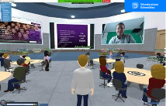




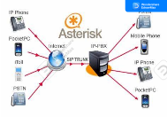



Architecture du projet
Plan
Présentation du sujet
Méthodologie
Architectures
Résultats Obtenus
Conclusion
CONCEPTION ET RÉALISATION D’UNE PLATEFORME D’ENSEIGNEMENT HYBRIDE D’UNE UNIVERSITÉ

Slide 10
Authentification de Ldap dans Moodle
Objectif : permettre un accès simplifié à Moodle, en le « branchant » sur l'annuaire académique. Ainsi, les usagers pourront y accéder au moyen de leurs codes de messagerie académique.
Plan
Présentation du sujet
Définition des concepts
Authentification de Ldap dans Moodle
Architectures
Résultats Obtenus
Conclusion
CONCEPTION ET RÉALISATION D’UNE PLATEFORME D’ENSEIGNEMENT HYBRIDE D’UNE UNIVERSITÉ

Slide 11
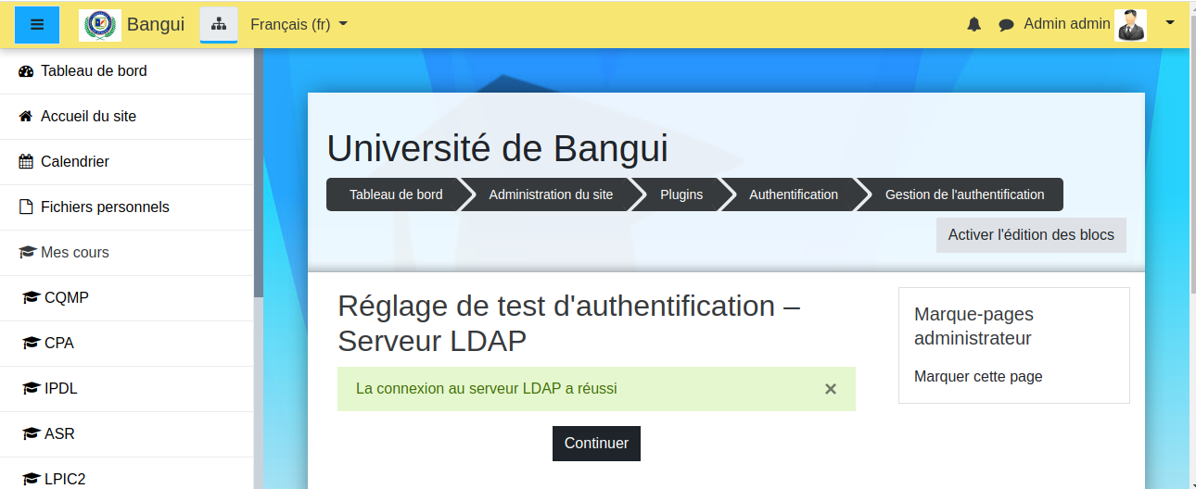
Authentification de Ldap dans Moodle
Plan
Présentation du sujet
Définition des concepts
Authentification de Ldap dans Moodle
Architectures
Résultats Obtenus
Conclusion
CONCEPTION ET RÉALISATION D’UNE PLATEFORME D’ENSEIGNEMENT HYBRIDE D’UNE UNIVERSITÉ

Slide 12
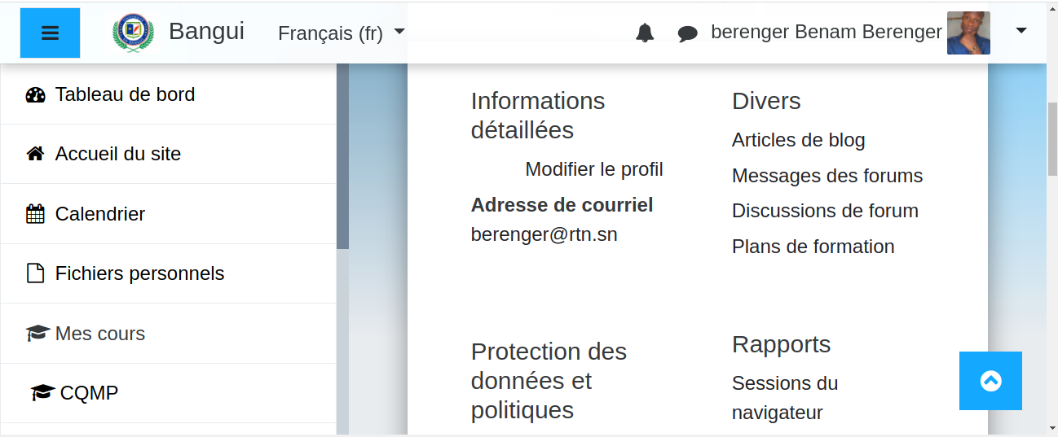
Authentification d’un compte Ldap dans Moodle
Plan
Présentation du sujet
Définition des concepts
Authentification de Ldap dans Moodle
Architectures
Résultats Obtenus
Conclusion
CONCEPTION ET RÉALISATION D’UNE PLATEFORME D’ENSEIGNEMENT HYBRIDE D’UNE UNIVERSITÉ

Slide 13
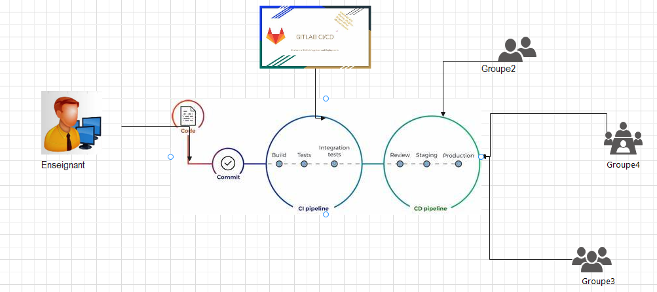
Evaluation objective à travers un outil DevOps
Plan
Présentation du sujet
Méthodologie
Architectures
Résultats Obtenus
Conclusion
CONCEPTION ET RÉALISATION D’UNE PLATEFORME D’ENSEIGNEMENT HYBRIDE D’UNE UNIVERSITÉ

Slide 14
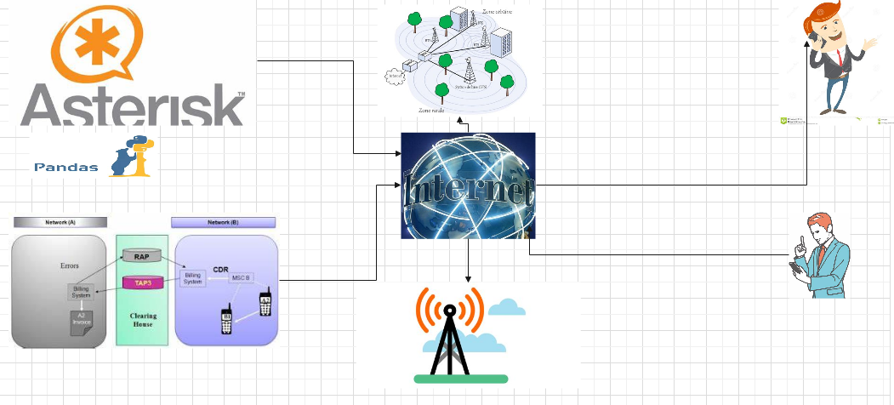
Gestion de la communication entre les étudiants et l’administration
Plan
Présentation du sujet
Méthodologie
Architectures
Résultats Obtenus
Conclusion
CONCEPTION ET RÉALISATION D’UNE PLATEFORME D’ENSEIGNEMENT HYBRIDE D’UNE UNIVERSITÉ

Slide 15

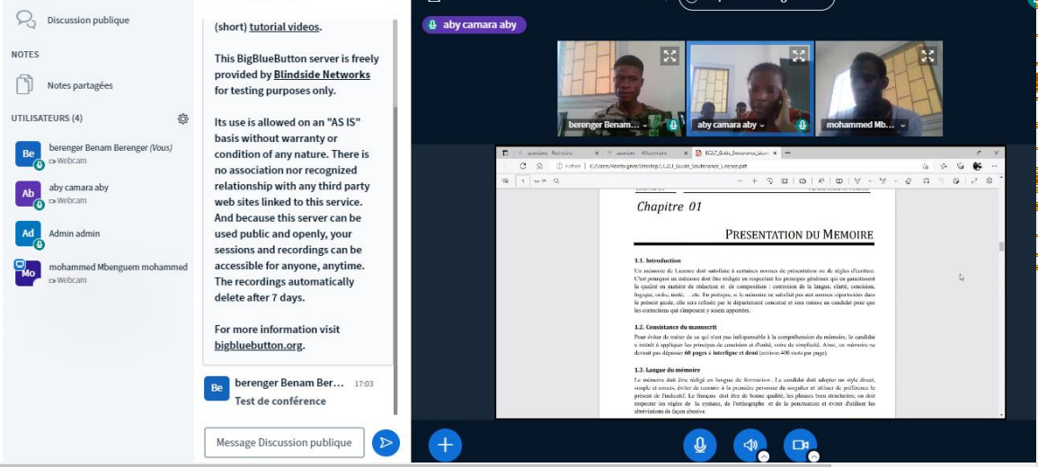
Présentation des résultats
Tchat pendant la visioconférence avec Bigbluebutton
Plan
Présentation générale
Méthodologie
Analyse et conception
Conclusion
CONCEPTION ET RÉALISATION D’UNE PLATEFORME D’ENSEIGNEMENT HYBRIDE D’UNE UNIVERSITÉ

Slide 16
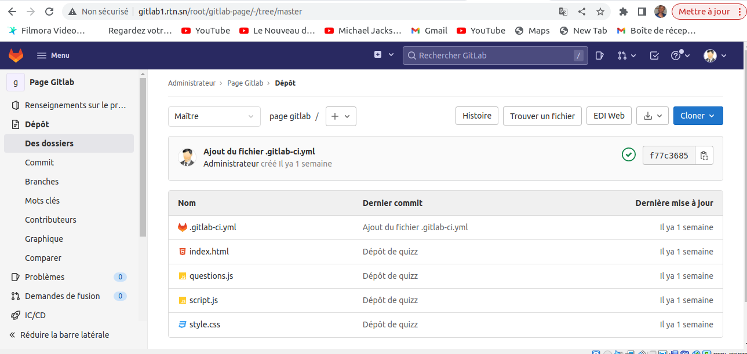
Présentation des résultats (5/10)
Déploiement d’un site avec Gitlab-Pages
Plan
Présentation générale
Méthodologie
Analyse et conception
Conclusion
CONCEPTION ET RÉALISATION D’UNE PLATEFORME D’ENSEIGNEMENT HYBRIDE D’UNE UNIVERSITÉ

Slide 17
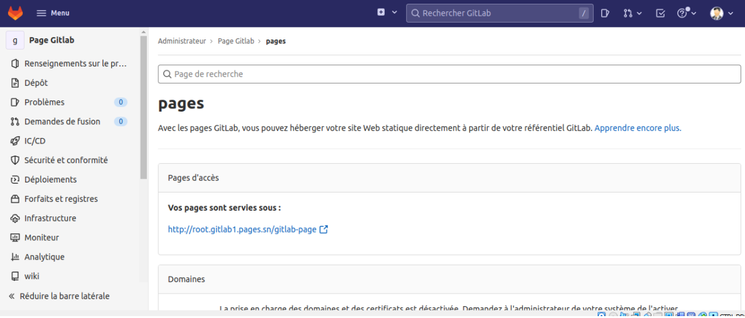
Présentation des résultats (5/10)
L’URL de connexion à notre site
Plan
Présentation générale
Méthodologie
Analyse et conception
Conclusion
CONCEPTION ET RÉALISATION D’UNE PLATEFORME D’ENSEIGNEMENT HYBRIDE D’UNE UNIVERSITÉ

Slide 18
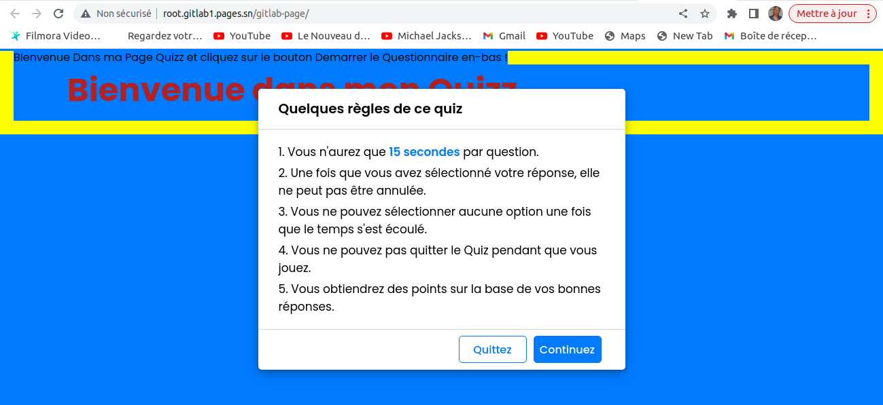
Présentation des résultats (5/10)
Résultat de Gitlab-Pages
Plan
Présentation générale
Méthodologie
Analyse et conception
Conclusion
CONCEPTION ET RÉALISATION D’UNE PLATEFORME D’ENSEIGNEMENT HYBRIDE D’UNE UNIVERSITÉ

Slide 19
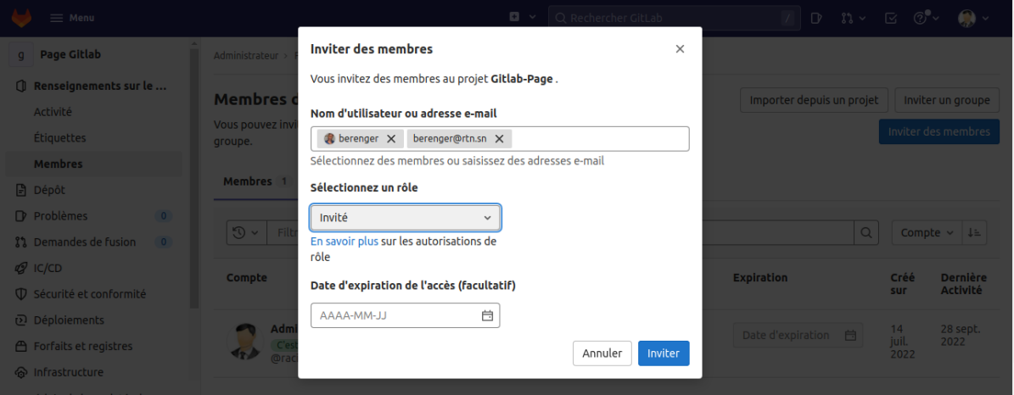
Présentation des résultats (5/10)
Inviter un étudiant sur le projet
Plan
Présentation générale
Méthodologie
Analyse et conception
Conclusion
CONCEPTION ET RÉALISATION D’UNE PLATEFORME D’ENSEIGNEMENT HYBRIDE D’UNE UNIVERSITÉ

Slide 20
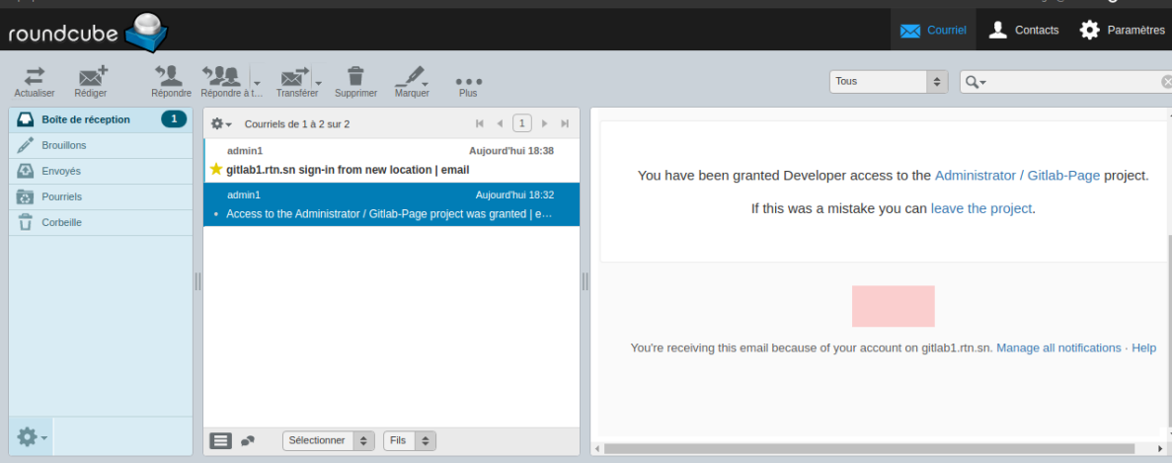
Présentation des résultats (5/10)
Message d’invitation
Plan
Présentation générale
Méthodologie
Analyse et conception
Conclusion
CONCEPTION ET RÉALISATION D’UNE PLATEFORME D’ENSEIGNEMENT HYBRIDE D’UNE UNIVERSITÉ

Slide 21
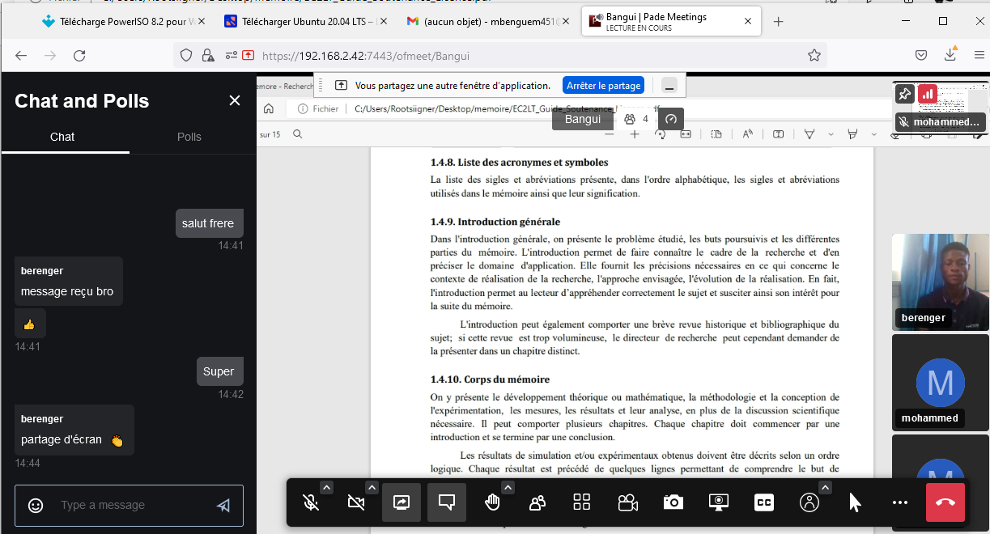
Présentation des résultats (5/10)
Partage d’écran
Plan
Présentation générale
Méthodologie
Analyse et conception
Conclusion
CONCEPTION ET RÉALISATION D’UNE PLATEFORME D’ENSEIGNEMENT HYBRIDE D’UNE UNIVERSITÉ
Notes:
jj

Slide 22
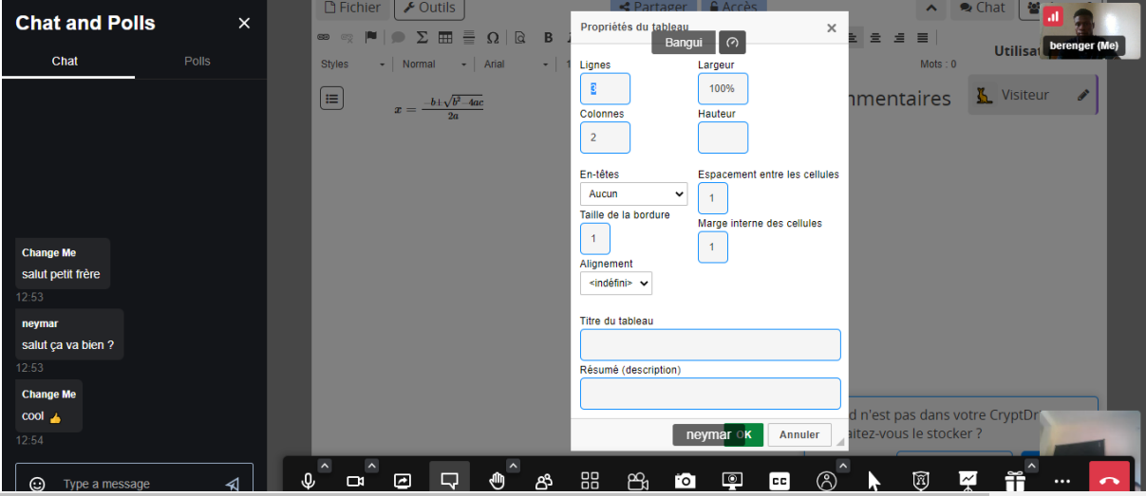
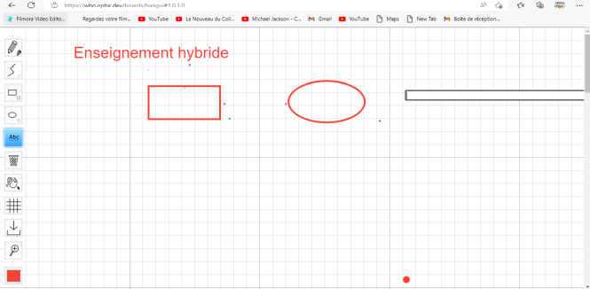
Présentation des résultats (5/10)
Utilisation des formules Mathématiques avec Crytpad
Plan
Présentation générale
Méthodologie
Analyse et conception
Conclusion
CONCEPTION ET RÉALISATION D’UNE PLATEFORME D’ENSEIGNEMENT HYBRIDE D’UNE UNIVERSITÉ

Slide 23
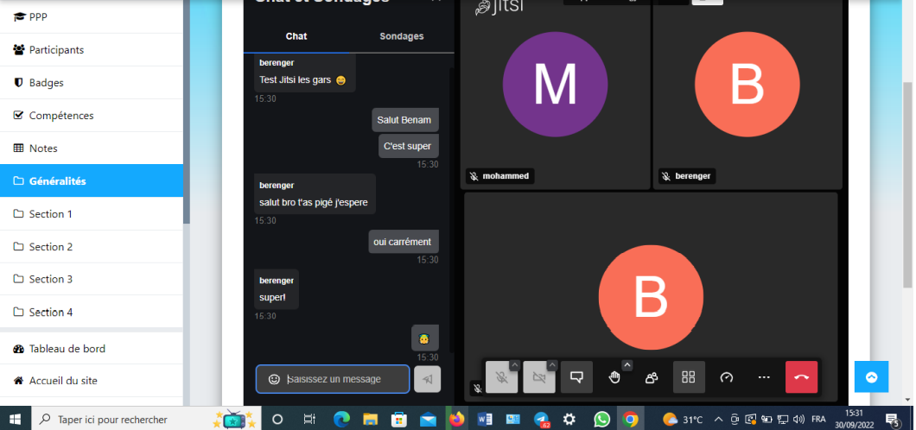
Présentation des résultats (5/10)
Utilisation d’un autre outil de visioconférence (Jitsi)
Plan
Présentation générale
Méthodologie
Analyse et conception
Conclusion
CONCEPTION ET RÉALISATION D’UNE PLATEFORME D’ENSEIGNEMENT HYBRIDE D’UNE UNIVERSITÉ

Slide 24
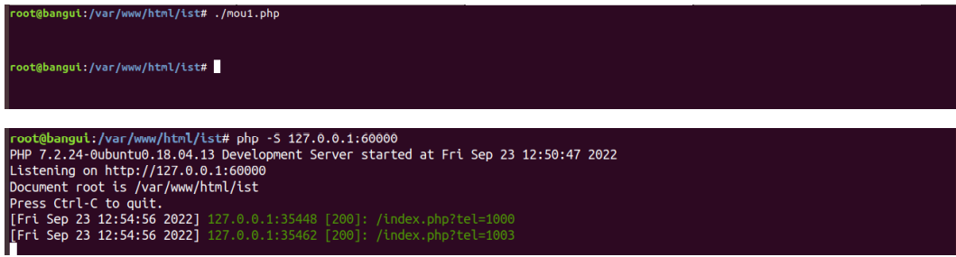
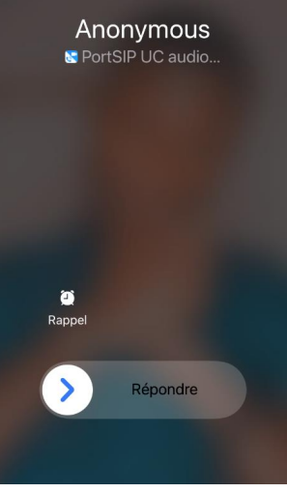
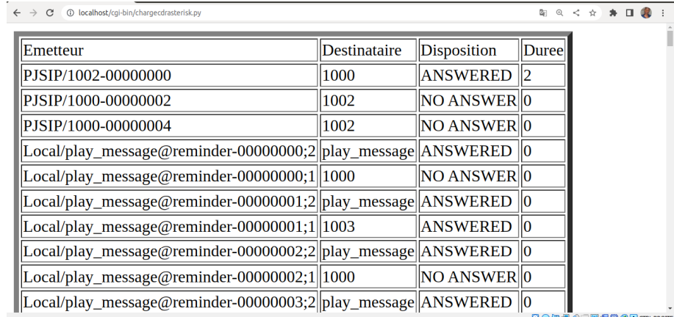
Présentation des résultats (5/10)
Analyse des données avec asterisk (CDR)
Plan
Présentation générale
Méthodologie
Analyse et conception
Conclusion
CONCEPTION ET RÉALISATION D’UNE PLATEFORME D’ENSEIGNEMENT HYBRIDE D’UNE UNIVERSITÉ

Slide 25
Plan
Présentation générale
CONCLUSION
Méthodologie
Réalisation
Résultats Obtenus
Conclusion
CONCEPTION ET RÉALISATION D’UNE PLATEFORME D’ENSEIGNEMENT HYBRIDE D’UNE UNIVERSITÉ

Slide 26

MERCI DE VOTRE ATTENTION

Slide 27

ECOLE CENTRALE DES LOGICIELS LIBRE ET DE TELECOMMUNICATION
MEMOIRE DE FIN DE CYCLE
Pour l’obtention du
Diplôme de Licence en Télécommunications Réseaux
CONCEPTION ET RÉALISATION D’UNE PLATEFORME D’ENSEIGNEMENT HYBRIDE D’UNE UNIVERSITÉ
Présenté et soutenu par :
BENAM OUEDANE BERENGER
MOUHAMAD MBENGUE
Enseignant encadrant et maitre de stage:
Pr. Samuel OUYA
Lieu de stage:
RTN/EC2LT
Année académique: 2021/2022
Notes:
Merci monsieur le président , chers membres du jury, chers invités, bonsoir et merci d’avoir répondu à notre soutenance pour l’obtention du diplôme de licence en Télécommunication et réseaux.
L’objet de notre soutenance est de vous présenter le travail . Aujourd’hui, l’évolution technologique a permis au monde IP de prendre de plus en
plus d’ampleur dans les télécommunications. Les réseaux IP intègrent maintenant les applications en temps réel qui mêlent l’audio, la vidéo et les données. Ce pendant l’existence de deux réseaux distincts, le Réseau Téléphonique Commuté (RTC) et réseau internet nécessite la création de mécanismes d’interopérabilité pour le nommage, la numérotation et l'adressage d’où la notion de ENUM : être joignable n’importe où dans le monde sur le même numéro de Téléphone. Les serveurs qui supportent ce protocole rechercheront tout numéro de téléphone composé dans l’arbre ENUM des DNS pour trouver des façons alternatives d’effectuer un appel hors de la ligne RTC traditionnelle.
Donc avec cette évolution des réseaux, il est important d’etudier la pertinence de la mise en place de ENUM en Afrique.
C’est dans cet angle qu'il faut bien comprendre le libellé du sujet.
Notre présentation se déroulera selon le plan suivant:

